Slide 1
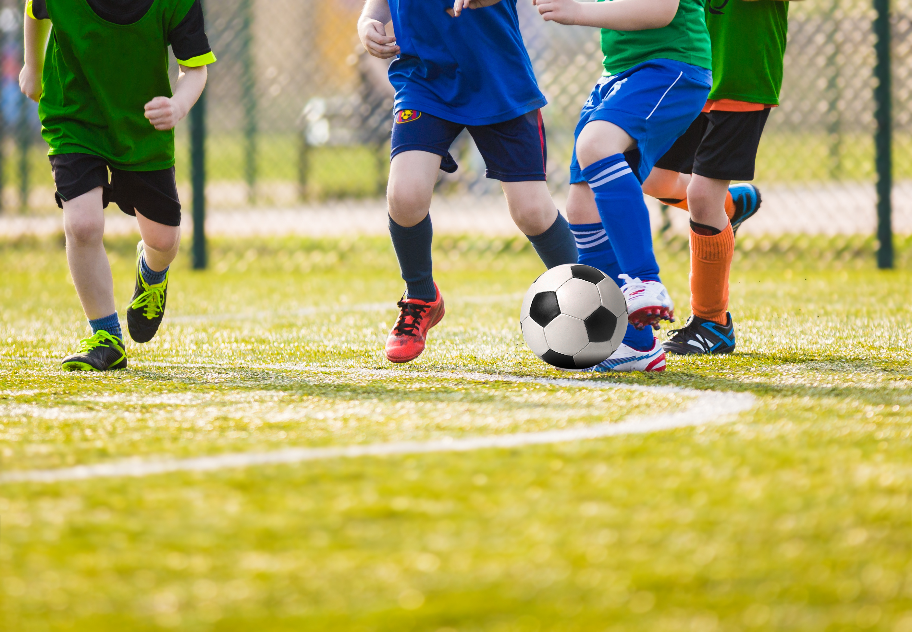
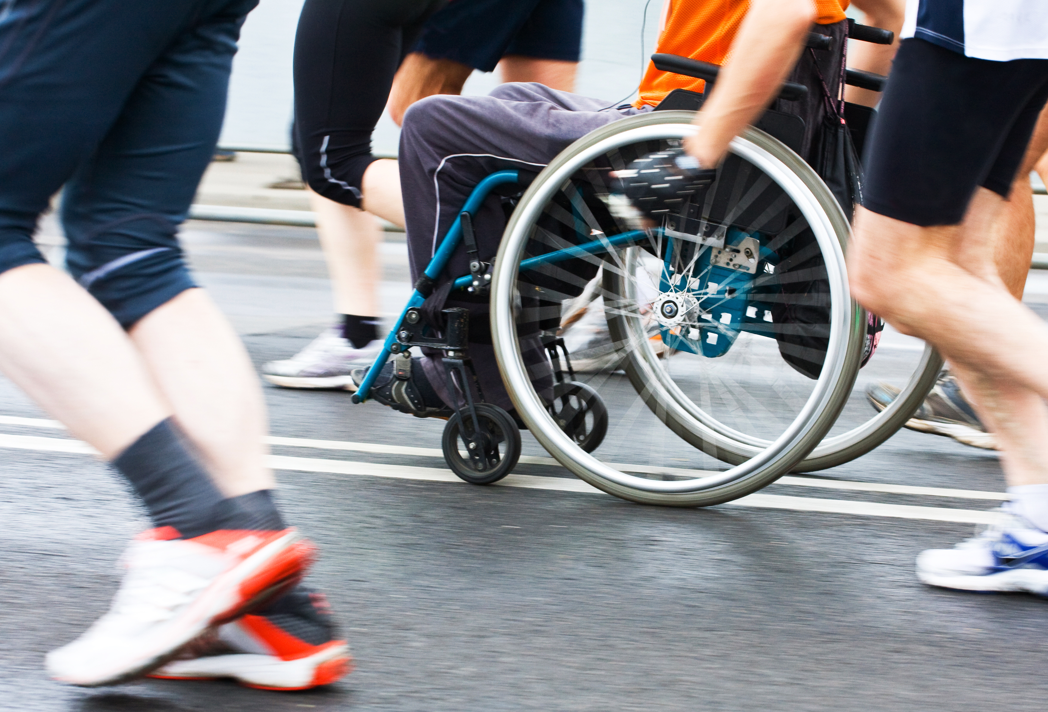
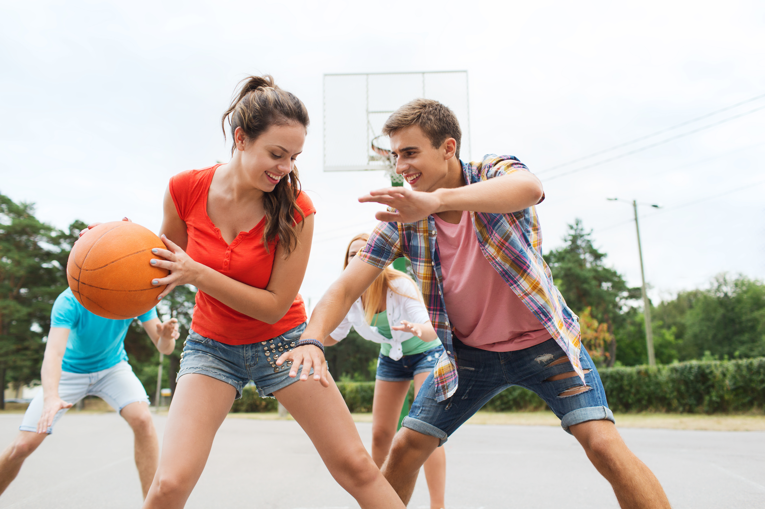
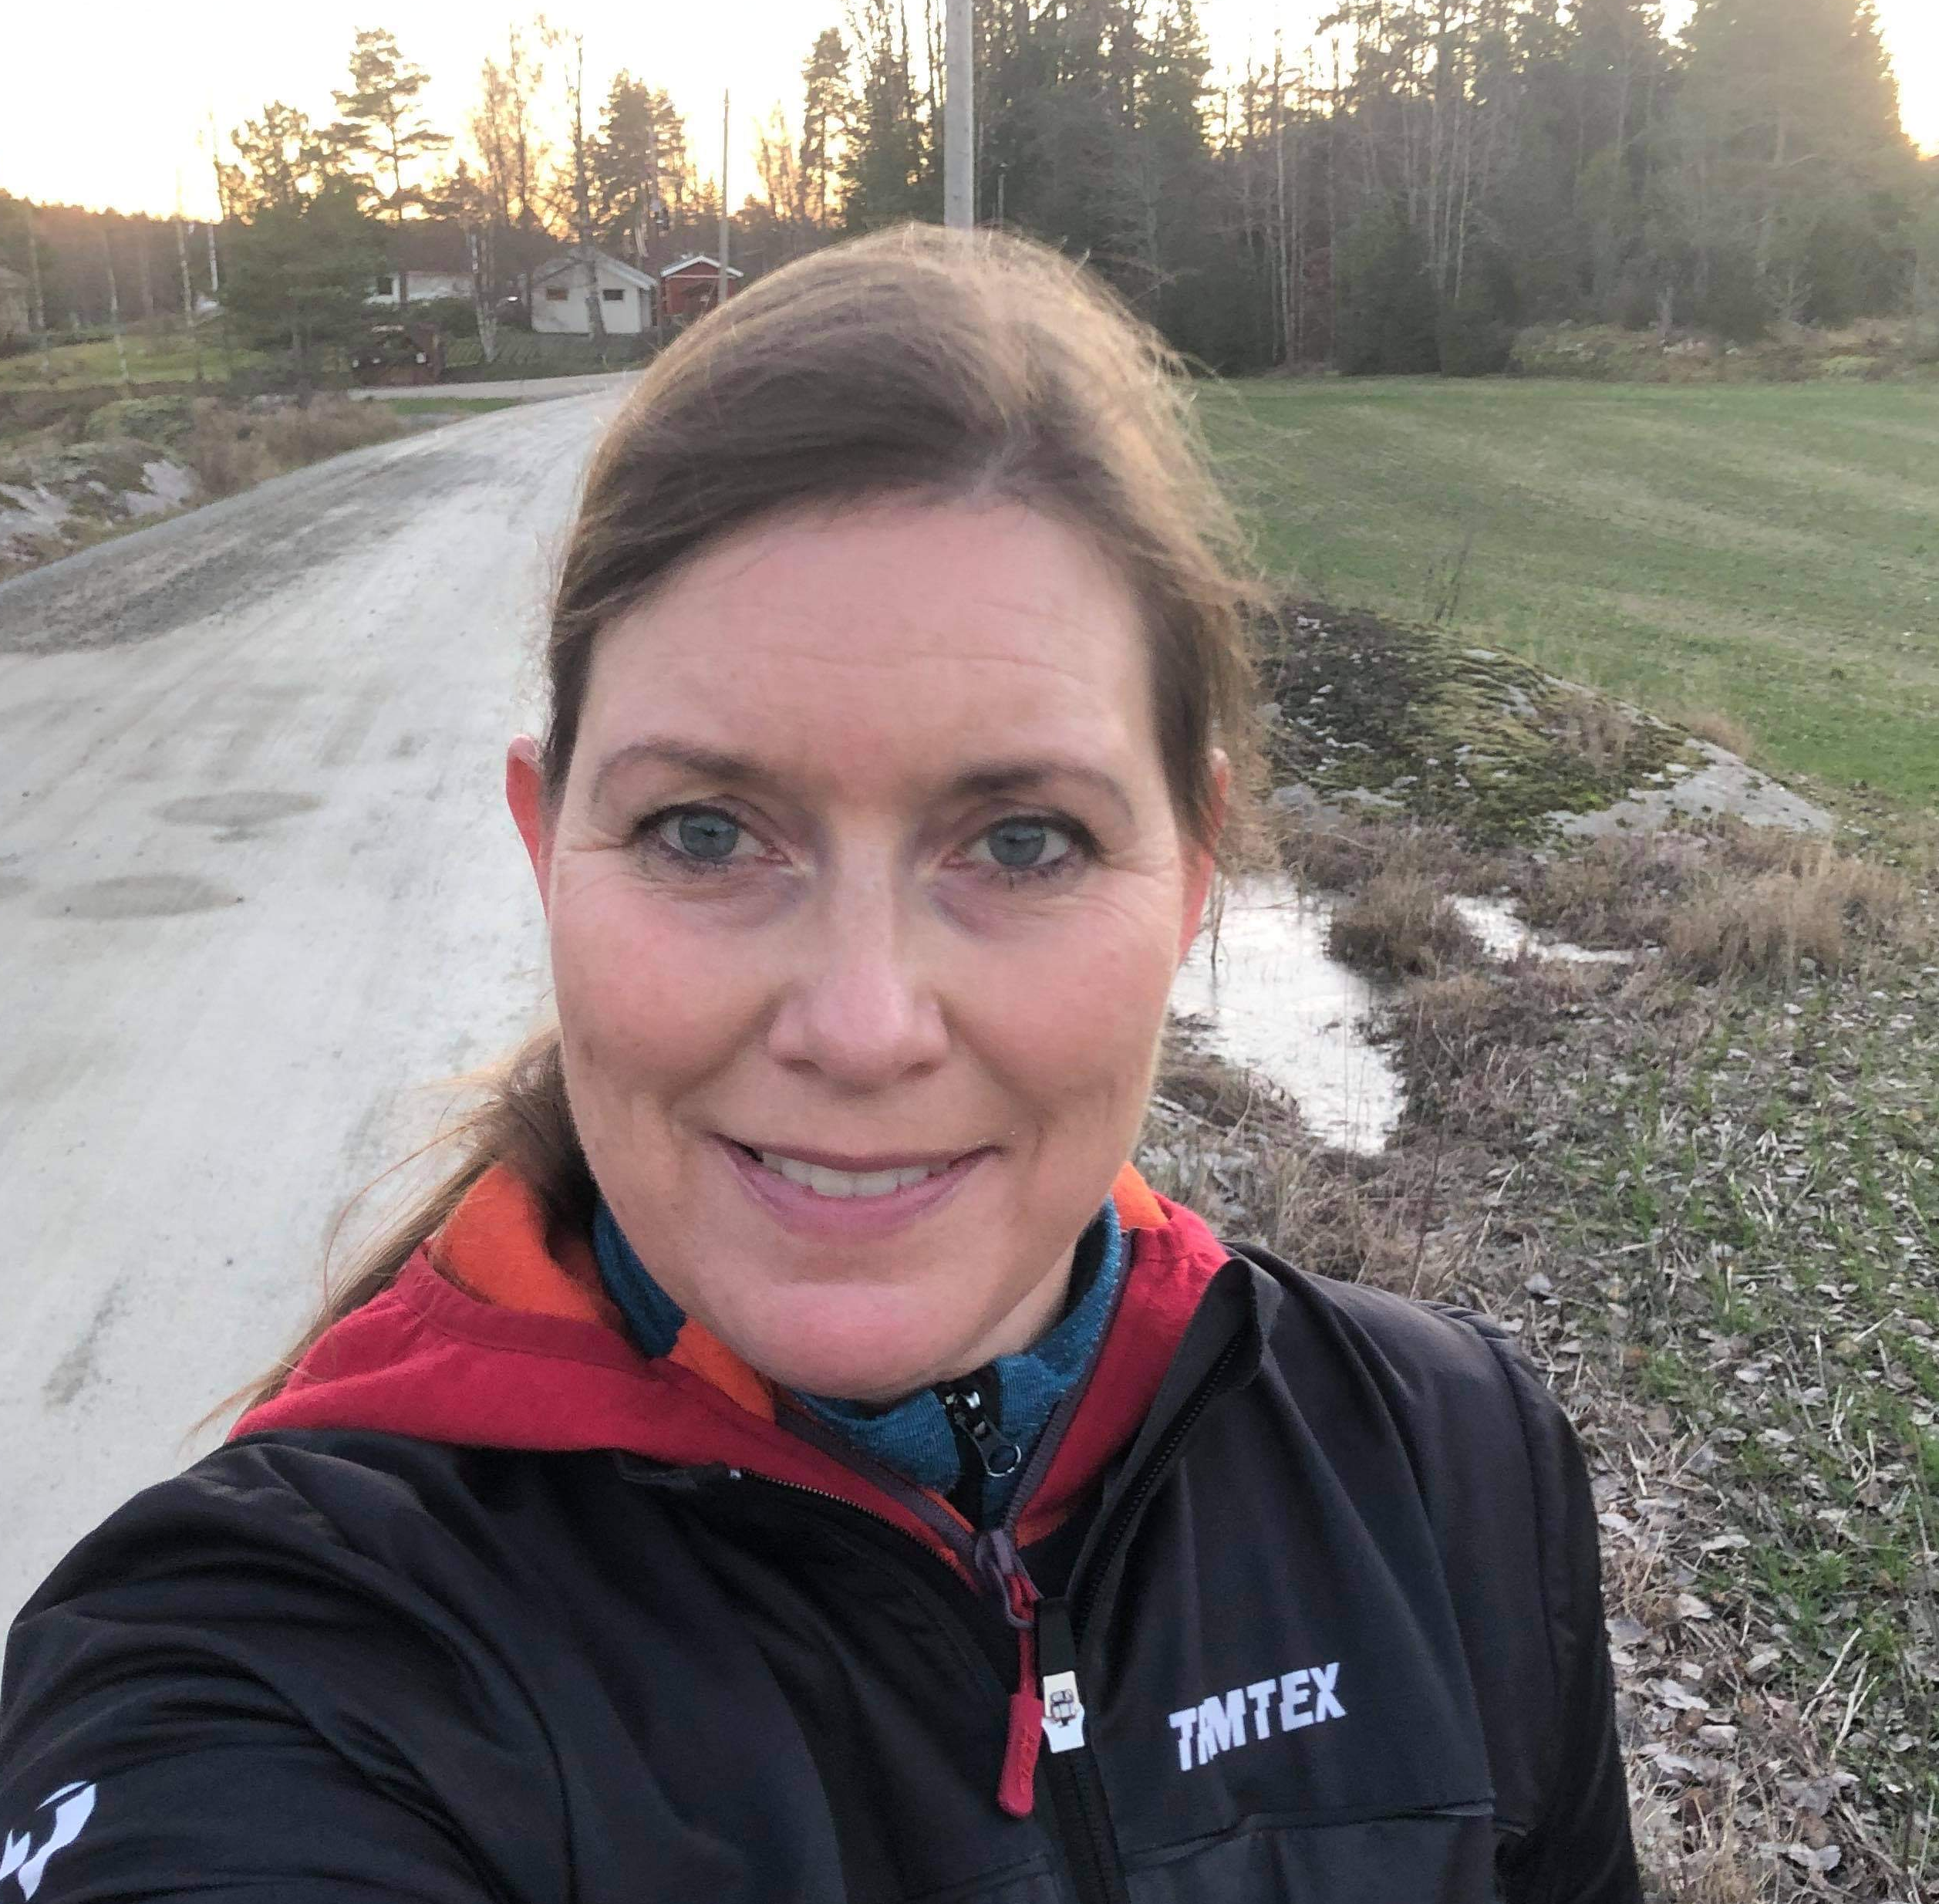
Kroppsøving –et fag for alle!
Notes:
Hei! Jeg heter Wenche Frosthammer Wilhelmsen og er utdannet lektor i idrett ved Norges idrettshøgskole og jobber som idrettspedagog ved TRS kompetansesenter for sjeldne medfødte diagnoser.
Jeg skal nå holde en forelesning om faget kroppsøving for dere der perspektivet vil være på hva det er viktig at dere som foreldre bør vite noe om i forhold til faget og barnet deres.

Slide 2
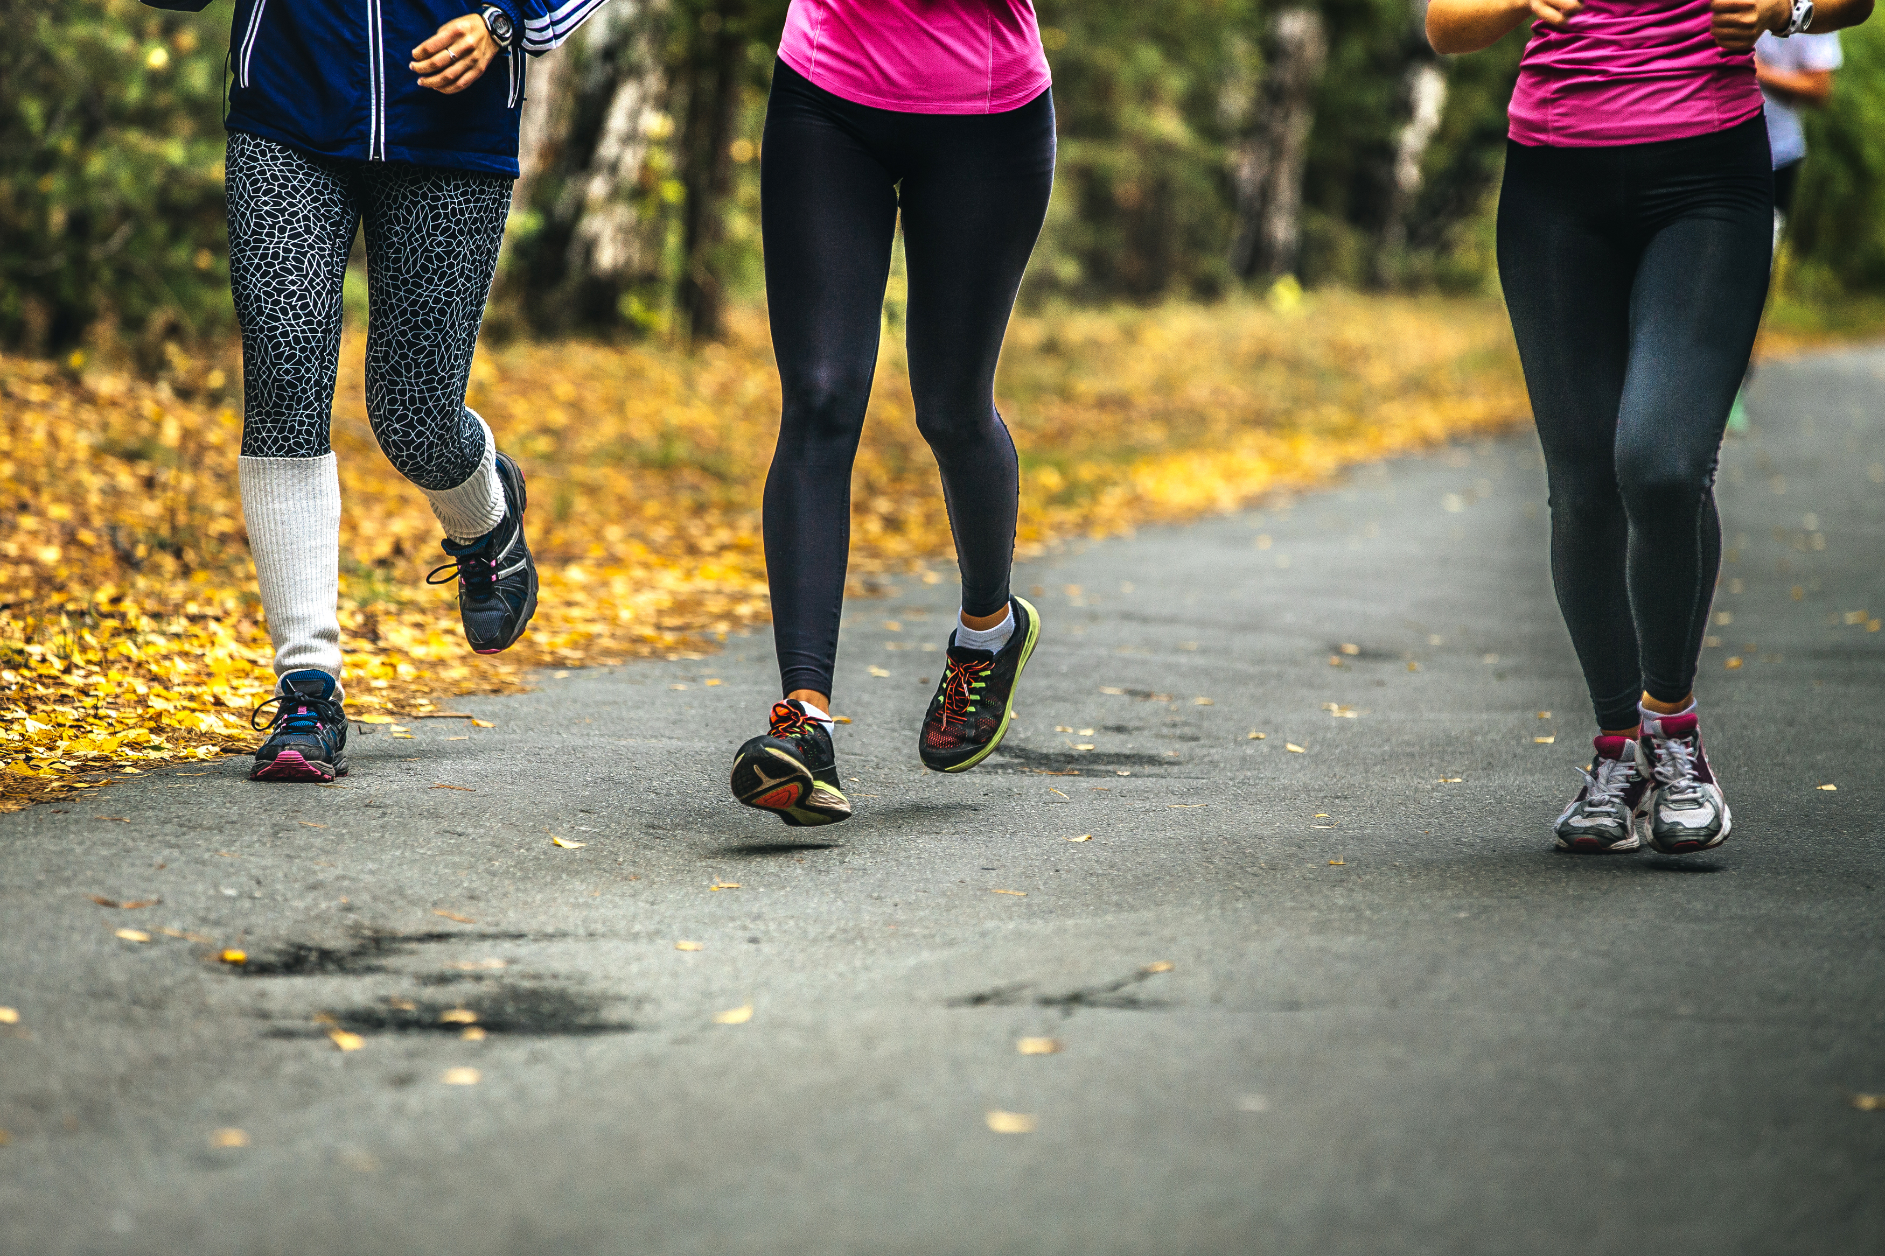
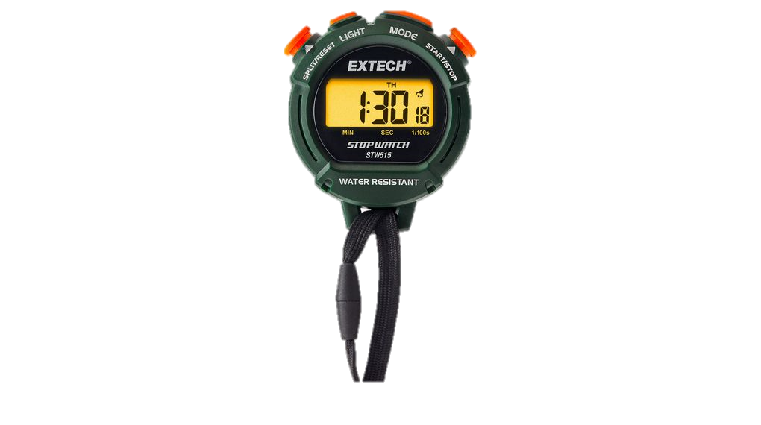
Hvilke forestillinger har du om kroppsøving?
Notes:
Faget kroppsøving –hva er det?
Hvilke forestillinger har du om kroppsøving?
Mange av dere har sikkert egne erfaringer fra faget fra da dere selv gikk på skolen.

Slide 3
Faget kroppsøving
Hva inneholder faget/hva gjør barnet mitt/vårt i kroppsøvingstimene/ hva skal læres/hvilken kompetanse kan og skal barnet mitt/vårt tilegne seg?
Hva kan barnet mitt/vårt være med på/hvilke oppgaver tror vi at kan bli utfordrende/det vil være behov for tilrettelegging og hjelp til?
Hva trenger kroppsøvingslæreren å vite om barnet mitt/vårt?
Er det noen spesielle hensyn som må tas?
Hva liker barnet mitt/vårt å holde på med av lek og aktiviteter (alene og sammen med andre)?
Notes:
Faget kroppsøving har utviklet seg en del de siste årene – og har dreid fra å være et tradisjonelt idretts- og prestasjonsfokusert fag til dagens versjon der læring gjennom sosial samhandling, bevegelse, opplevelser og egne erfaringer med bruk av kroppen i ulike fysiske aktiviteter står sentralt. Noen spørsmål som dere kanskje funderer over er;

Slide 4
Hva er kroppsøving; hva gjør elevene/hva skal elevene lære?
Generelt kan vi si at kroppsøving er et sentralt fag, på linje med alle de andre fagene i skolen, og er en viktig sosial læringsarena.
Kjerneelement: Bevegelse og kroppslig læring, Deltaking og samspill i bevegelsesaktiviteter, Uteaktiviteter og naturferdsel
Tverrfaglige tema: Folkehelse og livsmestring, Demokrati og medborgerskap, Bærekraftig utvikling
Grunnleggende ferdigheter: Muntlige ferdigheter, Å kunne skrive, Å kunne lese, Å kunne regne, Digitale ferdigheter(1) (Utdanningsdirektoratet, Læreplan i kroppsøving, gjeldende fra 01.08.2020, https://data.udir.no/kl06/v201906/laereplaner-lk20/KRO01-05.pdf)
Notes:
I Norge er kroppsøving et sentralt fag og en sosial læringsarena som skal bidra til at elevene lærer, opplever, sanser og skaper ved bruk av kroppen. Faget skal stimulere til bevegelsesglede og en fysisk aktiv livsstil ut fra egne forutsetninger. Kroppsøvingsfaget skal fremme samarbeid, forståelse og respekt for hverandre via bevegelsesaktivitet og naturferdsel. Elevene skal gjennom kroppsøvingsfaget utvikle kompetanse om livsstil, helse og trening og erfare betydningen egen innsats for å oppnå mål. En del av kompetansemålene i kroppsøvingen er derfor innsats(1, 2) (Utdanningsdirektoratet. Læreplan i kroppsøving, Fastsatt som forskrift av Kunnskapsdepartementet 15.11.2019, https://data.udir.no/kl06/v201906/laereplaner-lk20/KRO01-05.pdf,
Generelt kan vi si at kroppsøving er et sentralt fag, på linje med alle de andre fagene i skolen, og er en viktig sosial læringsarena.
Undervisningen er delt inn i tre hovedkategorier:
Kjerneelement: Bevegelse og kroppslig læring, Deltaking og samspill i bevegelsesaktiviteter, Uteaktiviteter og naturferdsel
Tverrfaglige tema: Folkehelse og livsmestring, Demokrati og medborgerskap, Bærekraftig utvikling
Grunnleggende ferdigheter: Muntlige ferdigheter, Å kunne skrive, Å kunne lese, Å kunne regne, Digitale ferdigheter(1) (Utdanningsdirektoratet, Læreplan i kroppsøving, gjeldende fra 01.08.2020, https://data.udir.no/kl06/v201906/laereplaner-lk20/KRO01-05.pdf
Med utgangspunkt i egne interesser og forutsetninger skal elevene bli kjent med å være i bevegelse alene og sammen med andre. Elevene skal utforske egen identitet og selvbilde og lære om sammenhengen mellom å være i bevegelse, hvordan kroppen fungerer og hvordan trening kan innvirke på kroppen og helsen.
Medvirkning, samarbeid og deltagelse er en forutsetning for å fremme læring både hos seg selv og andre i mange ulike bevegelsesaktiviteter. Det er derfor viktig at elevene får løse utfordringer og oppgaver gitt i kroppsøvingsfaget i et fellesskap der de reflekterer over samspill, samhandling og likeverd. Uavhengig av forutsetninger, innebærer dette anerkjennelse av ulikheter og inkludering av alle (1)(Utdanningsdirektoratet, Læreplan i kroppsøving, gjeldende fra 01.08.2020, https://data.udir.no/kl06/v201906/laereplaner-lk20/KRO01-05.pdf).

Slide 5
Hva må til for at barnet kan få til å være med i kroppsøvingstimene –med et nyttefult og tilfredsstillende utbytte?
Notes:
Mange foreldre og foresatte lurer på og bekymrer seg for om barnet deres vil kunne nå kompetansemålene i kroppsøving… Hva må til for at barnet vårt kan delta i kroppsøvingstimen?
Det er viktig å presisere at kroppsøving de første årene på barneskolen skal være lekpreget, der elevene skal lære seg samspill/samarbeid, regler, vente på tur og så videre.. gjennom ulike lekaktiviteter og spill.

Slide 6
Forventninger
Hva trenger kroppsøvingslæreren å vite om barnet mitt/vårt?
Er det noen spesielle hensyn som må tas? Tilretteleggingstiltak?
Hva liker barnet mitt/vårt å holde på med av lek og aktiviteter (alene og sammen med andre)?
Hva trenger eleven å vite?
Viktig med en god plan/oversikt over aktiviteter som skal gjøres fremover i tid –forutsigbarhet
Hvilken gruppe/medelever skal man være i/med? Assistent/ekstra ressurs?
Hva trenger du/dere som foresatte å vite om kroppsøvingen?
En oversikt/ langsiktig plan –hva (hvilke aktiviteter/temaer) skal eleven igjennom i løpet av året, semesteret, mnd., uken, timen?
Er det behov for tilretteleggingstiltak/ hjelpemidler for at barnet ditt/deres kan delta?
Er det behov for assistent/ekstra ressurs?
Notes:
Snakk sammen! Forståelse og kunnskap gir forutsigbarhet og trygghet –for eleven, men også for kroppsøvingslærer og dere som foreldre og foresatte!
Det er viktig med god dialog og informasjon mellom kroppsøvingslærer, elev og foresatte
Hva trenger kroppsøvingslæreren å vite om barnet mitt/vårt?
Er det noen spesielle hensyn som må tas? Tilretteleggingstiltak?
Hva liker barnet mitt/vårt å holde på med av lek og aktiviteter (alene og sammen med andre)?
Hva trenger eleven å vite?
Viktig med en god plan/oversikt over aktiviteter som skal gjøres fremover i tid –forutsigbarhet
Hvilken gruppe/medelever skal man være i/med? Assistent/ekstra ressurs?
Hva trenger du/dere som foresatte å vite om kroppsøvingen?
En oversikt/ langsiktig plan –hva (hvilke aktiviteter/temaer) skal eleven igjennom i løpet av året, semesteret, mnd., uken, timen?
Er det behov for tilretteleggingstiltak/ hjelpemidler for at barnet ditt/deres kan delta?
Er det behov for assistent/ekstra ressurs?

Slide 7
Har dere som foreldre og foresatte gode tips og råd til kroppsøvingslærer
Mitt barn har utfordringer med
Mitt barn liker å
Mitt barn er god på
Notes:
Har dere som foreldre og foresatte gode tips og råd til kroppsøvingslærer
Tips og råd fra dere som foresatte er gull verdt for kroppsøvingslærer –det gjør det enklere å planlegge og tilrettelegge og optimalisere inkluderingen.

Slide 8
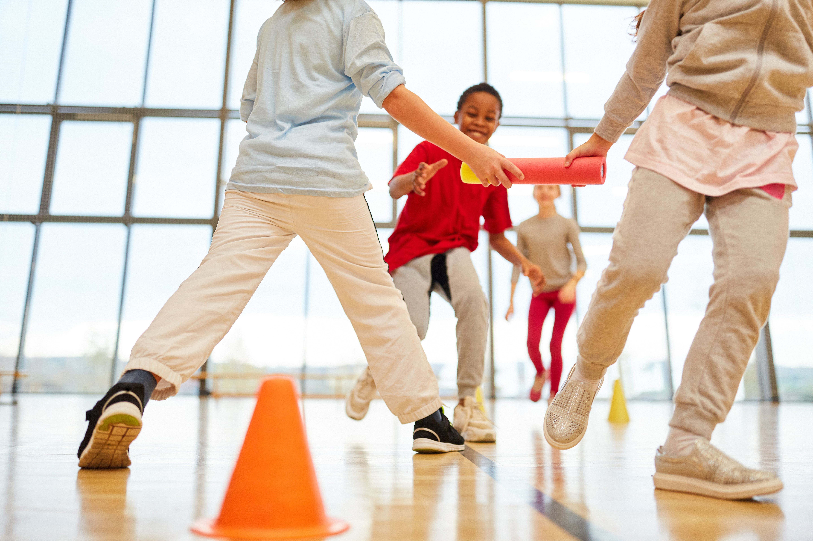
Hva kan kroppsøvingslærer gjøre med bakgrunn i fagets læreplanmål og informasjon om elevens forutsetninger?
Tilpasse krav til mobilitet, forflytningsevne, tempo, areal og avstand der aktiviteten skal foregå –både inne og ute
Tilpasse sammensetting av gruppen
Tilpasse valg av aktiviteter og størrelse på gruppen
Gi rom for naturlige pauser
Bruk av regler
Bruk av assistent ved behov
Notes:
Kroppsøvingslærer bør tilrettelegge ved å:
Tilpasse krav til mobilitet, forflytningsevne, tempo, areal og avstand der aktiviteten skal foregå –både inne og ute
Tilpasse sammensetting av og størrelse på gruppen og tilpasse dette etter aktivitet og formålet med økten (individuelt, parvis, stor eller liten gruppe)
Vurdere valg av aktiviteter og undervisningsform ( som type aktivitet; intensitet og varighet og instruksjon; for eksempel ape- eller problemløsningsmetode)
Gi mulighet for naturlige pauser og hvile underveis for å hente seg inn eller rasjonere på kreftene
Bruke gode regler slik at aktiviteten blir hensiktsmessig i forhold til målsettingen
Bruke assistent ved behov og sørge for at assistenten er godt kjent med formålet med økten og hvilke læreplanmål eleven skal innfri.
Vurdere særskilt tilrettelegging for kortvokste elever med påvirkning av leddbrusk , les mer om hvilke diagnoser dette gjelder.
Bruk øvelser og aktiviteter som styrker leddbånd og muskulatur rundt ledd (leddvern).
Varier underlaget aktivitetene holdes på og varighet på aktiviteten (aktiviteter på myke underlag som bruk av airex-matter ved inne-aktiviteter og i naturen ved uteaktiviteter.Unngå asfalt og betong (jmf. skadeforebygging i idretten).
Unngå aktiviteter og øvelser som kan gi trykk og gjentagende støt (som ved løping og hopping over tid), og vridning av ledd.
God oppvarming med fokus progresjon og gjennombevegelse av ledd og bruk av store muskelgrupper (25).

Slide 9
Svømming
Bli trygg i vann -det aller viktigste er å lære og berge seg selv!!!
Flyte på mage, rygg, snu seg rundt
Pusteteknikk
Finne teknikker som fungerer best mulig
Notes:
Svømmeopplæring skal i utgangspunktet følge vanlige prinsipper for vanntilvenning og svømmeopplæring.
Likevel kan det være nødvendig å tenke litt annerledes og tilpasse opplæringen noe.
Aktivitet i varmtvannsbasseng vil ofte være mest hensiktsmessig. For noen er det vanskelig å holde høy nok intensitet til at de unngår å bli kald i vanlig bassengtemperatur.
Å utvikle individuelt tilpassede teknikker som fungerer godt krever både tid og tålmodighet. De fleste utvikler egne teknikker i vann, disse skal ikke nødvendigvis avlæres.
Svømmeopplæring for kortvokste skal følge vanlige prinsipper for vanntilvenning og svømmeopplæring (1,2), men det vil være nødvendig å tenke litt annerledes og tilpasse opplæringen. Det er ikke sikkert at de vanlige svømmeteknikkene er mulig å få til for en som er kortvokst. Det er også viktig å huske på at ikke alle har de samme utfordringene. Hvilke tilpasninger som må gjøres er blant annet avhengig av personens funksjon, kroppsproporsjoner, motivasjon og alder

Slide 10
Hva om barnet ikke kan delta/ikke får et tilfredsstillende utbytte av kroppsøvingen?
Tilpasset opplæring
Tilrettelegge aktivitetene ut i fra forutsetninger og behov
Assistent/ekstra ressurs
Spesialundervisning
For en periode/ i enkelte deltemaer/ for all undervisning i faget
Vurdering av behov og utarbeidelse av IOP
Kan løses ulikt fra kommune til kommune. Spesialpedagog i kroppsøving/to-lærersystem
Notes:
I tidlige barneskole-år skal de fleste barn kunne være med på det meste av aktiviteter som resten av klassen gjør –med noen tilpasninger og tilrettelegging der det er behov for det.
Dersom barnet ikke har et tilfredsstillende utbytte av undervisningen skal det vurderes behov for spesialundervisning helt eller delvis i faget. Det skal da lages en individuell opplæringsplan eller IOP som skal inneholde egne mål som er hensiktsmessige og realistiske å tenke at eleven som får spesialundervisning skal klare å nå og som er knyttet opp mot de øvrige læreplanmålene som resten av elevgruppen følger.

Slide 11
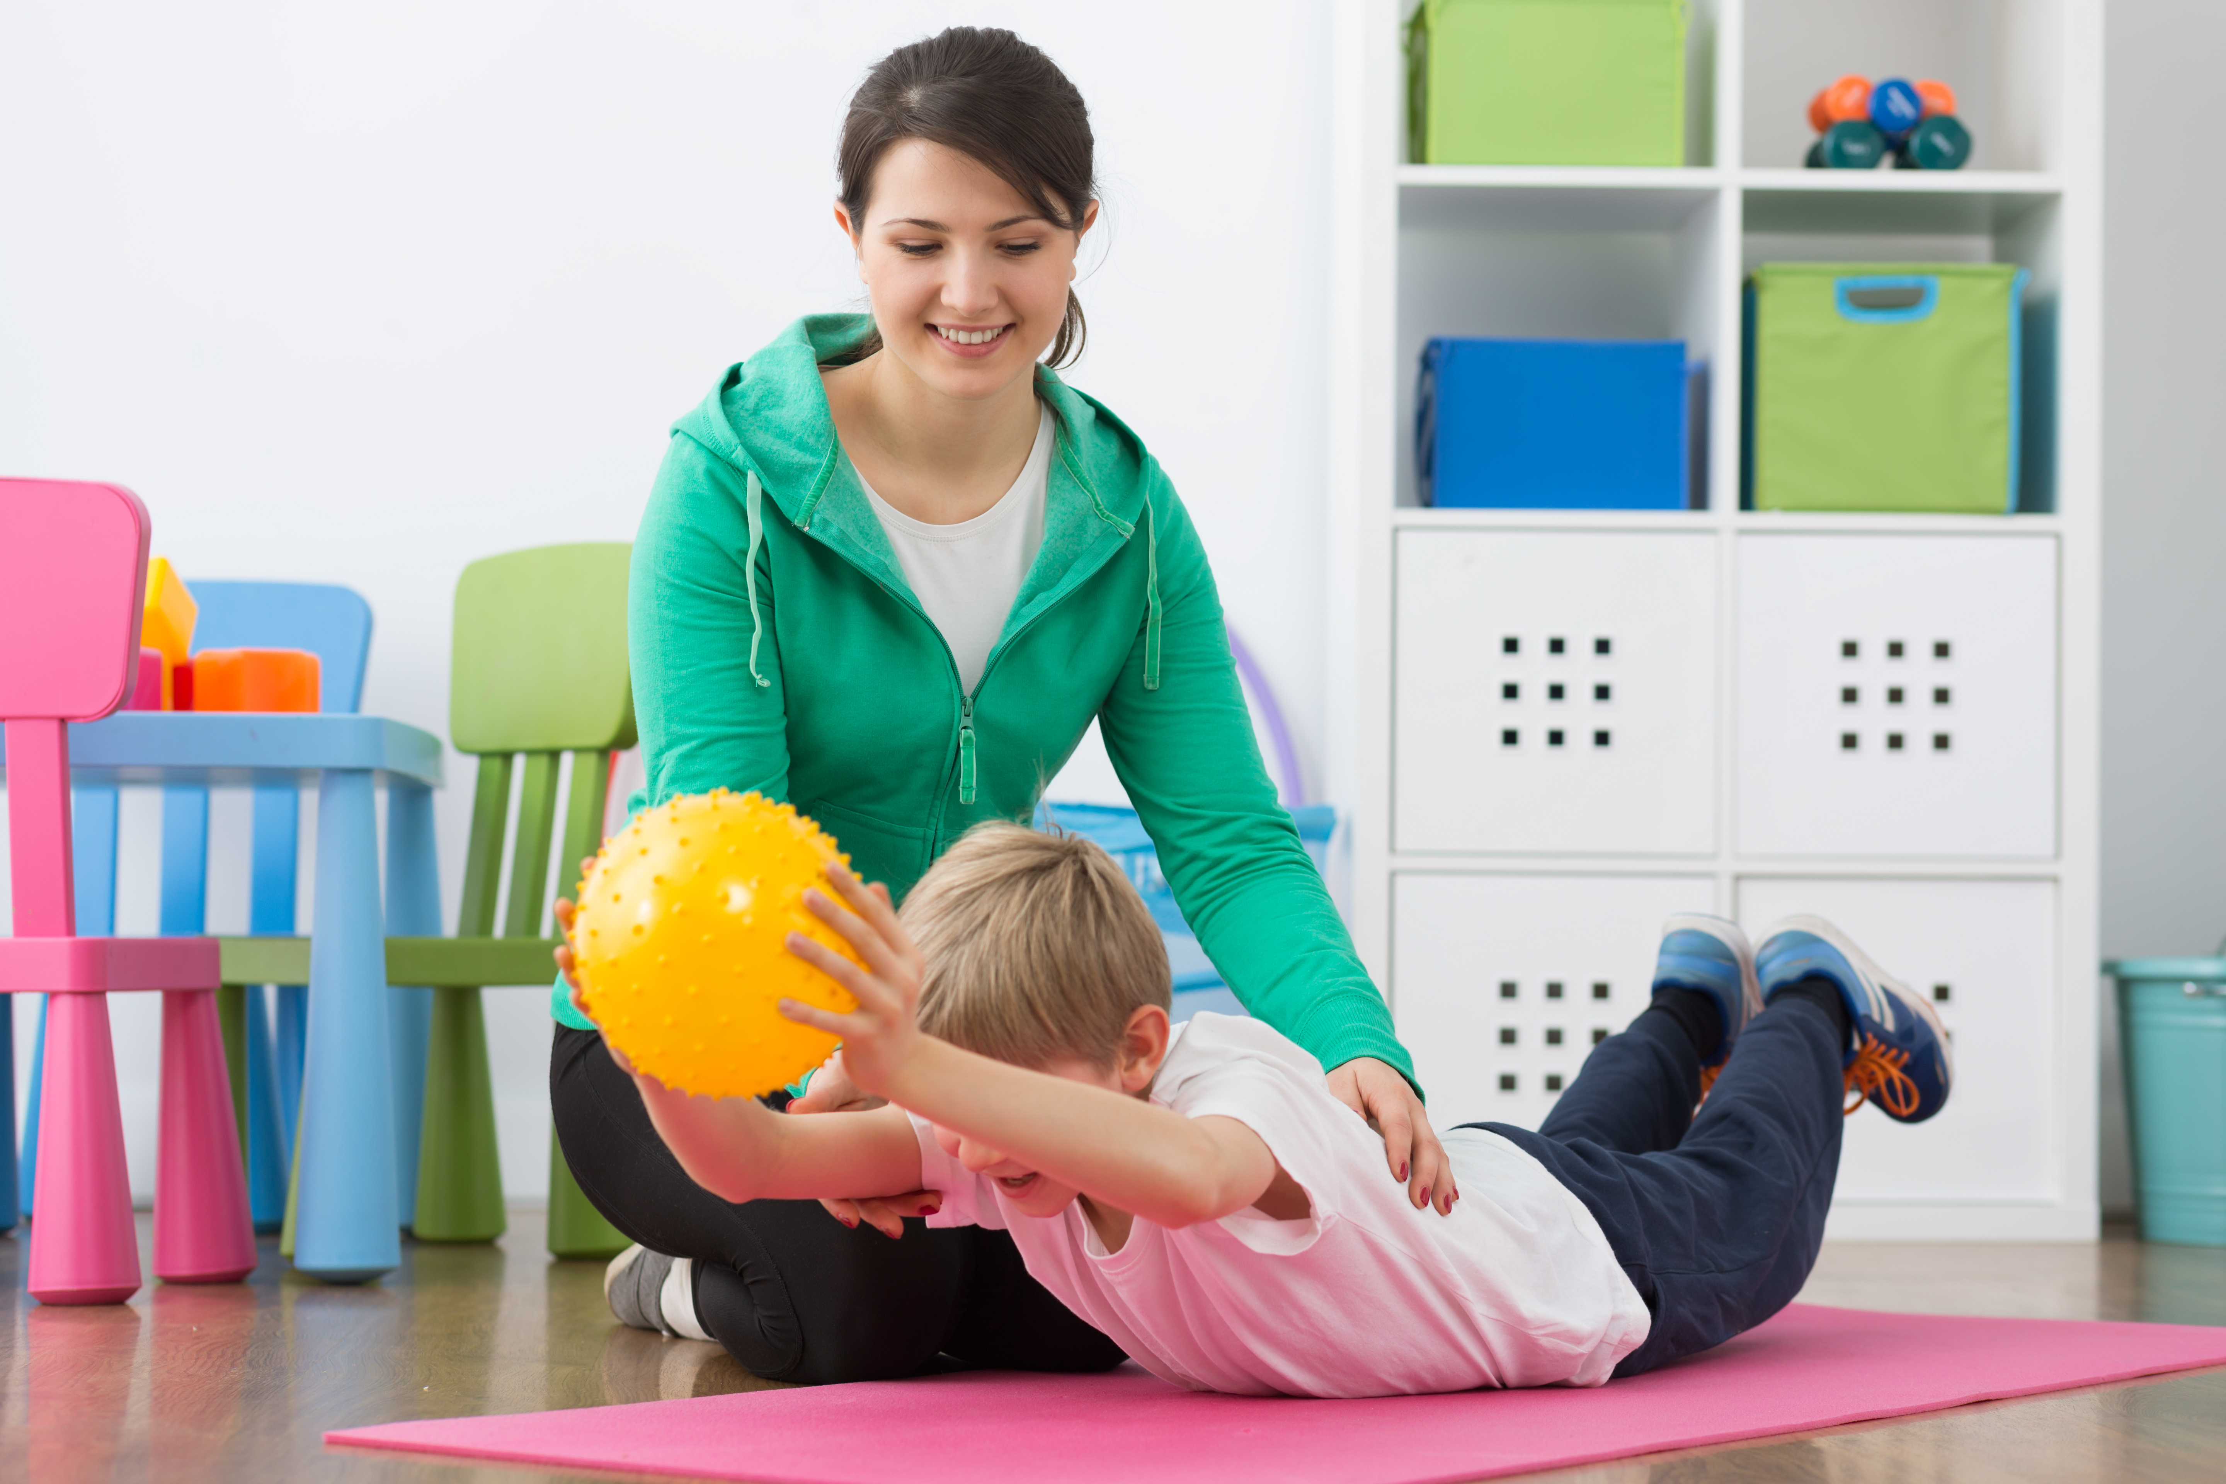
Hva hvis barnet får fravær i forbindelse med operasjoner, behandling og sykehusopphold?
Notes:
Barn med sjeldne diagnoser vil i varierende omfang ha behov for oppfølging av diagnose i form av kontroller, behandling, sykehusopphold og operasjoner. I den forbindelse må dere regne med kortere eller lengre avbrudd fra skolehverdagen og undervisning. Når barnet kommer tilbake til skolen vil det da ha behov for tilrettelegging for å kunne hente seg inn igjen – og tette kompetansehullene sine. Barnet har rett til tilpasset opplæring og hjelp til å komme på nivå med resten av klassen/elevgruppen. I kroppsøving kan det være behov for å åf trent seg opp litt før eleven er klar for å delta sammen med sine jevnaldrende. Fysioterapeuten kan være en god støttespiller i dette arbeidet –både for eleven, kroppsøvingslæreren og for dere som foresatte.

Slide 12
Fysioterapi
Fysioterapi
Fysisk funksjons-vurdering
Vurdering
Tilrette-legging for aktivitet og deltagelse
Behandling:
-individuelt
-i gruppe
Samarbeid med kroppsøvingslærer og foresatte
Notes:
I noen tilfeller vil det i kortere eller lengre perioder være behov for å ha et samarbeid mellom hjemmet, fysioterapeuten og kroppsøvingslæreren. Mange barn med funksjonsnedsettelser har eller har hatt kontakt med fysioterapeut tidlig i livet og kjenner fysioterapeuten godt. Fysioterapeuten kan hjelpe med å gi en fysisk funksjonsvurdering, gi behandling i gruppe eller individuelt. I forhold til kroppsøving kan fysioterapeuten som kjenner barnet godt, gi råd og veiledning i forhold til tilrettelegging for aktivitet og deltagelse. Særlig er dette viktig og nyttig etter perioder der barnet har vært igjennom langvarige behandlinger for lettere å komme tilbake og bli inkludert i undervisningen sammen med de andre elevene igjen.
Obs! Fysioterapeuten kan ikke erstatte undervisning og er ikke pedagogisk utdannet. Fysioterapeuten kan dermed heller ikke vurdere evt. karaktergrunnlag i kroppsøving for eleven. Det er det faglærer i kroppsøving som har ansvar for å gjøre.

